Slide 1
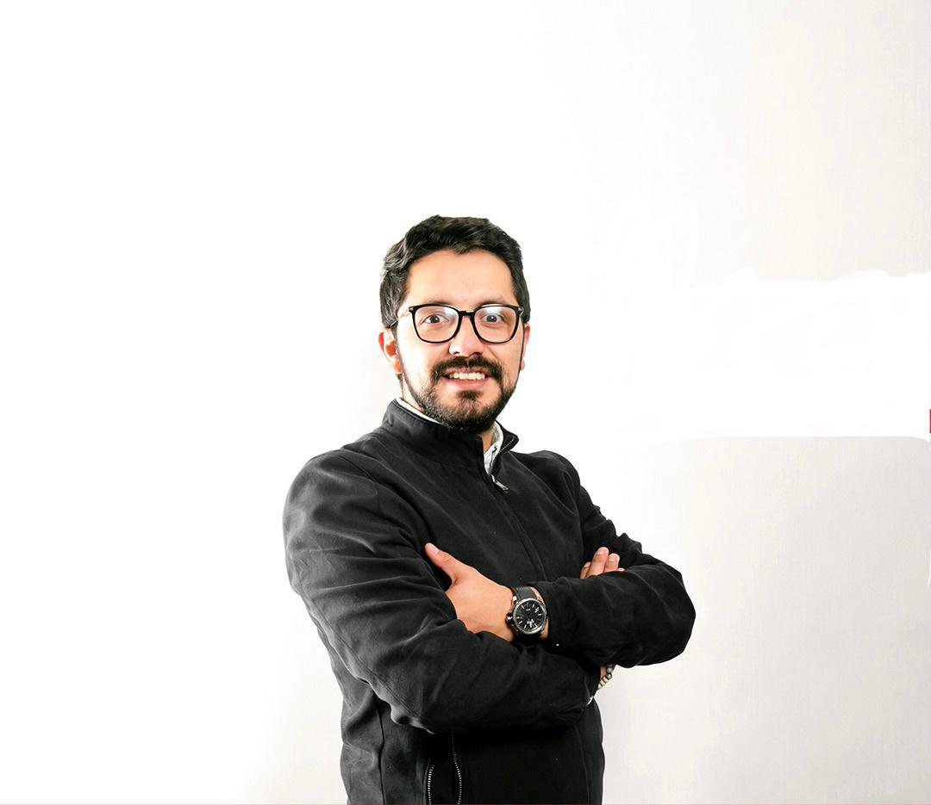
del Deporte
Portada con
fotografía

Slide 2
El Ministerio del Deporte contó en el 2021 con los siguientes objetivos estratégicos institucionales (OEI), los cuales direccionaron el trabajo de esta Cartera de Estado, determinando hacia dónde deben dirigirse los esfuerzos y recursos. Los objetivos estratégicos institucionales responden al Plan Nacional de Desarrollo, y demás instrumentos de planificación nacionales.
Ministerio del Deporte

Slide 3
Objetivo Estratégico 1: Incrementar la práctica de la cultura física en la población.
Objetivo Estratégico 2: Incrementar el rendimiento de los atletas para la consecución de logros deportivos.
Objetivo Estratégico 3: Incrementar la eficiencia institucional en el Ministerio de Deporte
Ministerio del Deporte

Slide 4
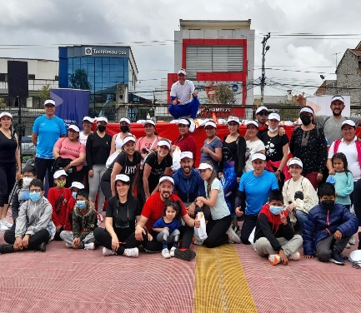
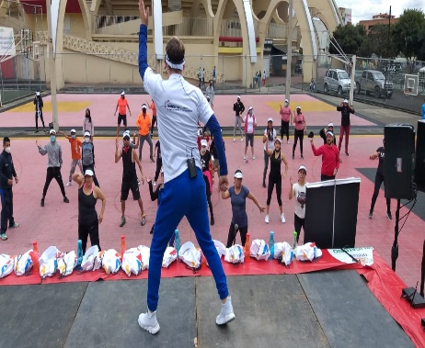
OBJETIVO 1: Incrementar la práctica de la cultura física en la población del Ecuador
SERVICIO ACTIVO Y SALUDABLE
Beneficiario: 411
Ministerio del Deporte

Slide 5
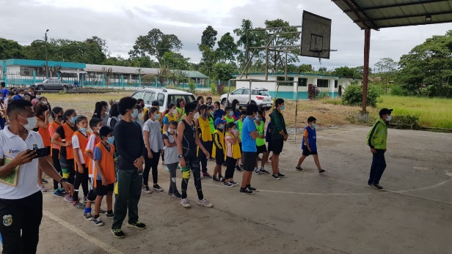
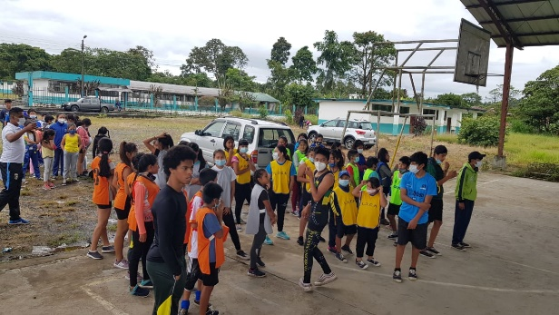
FESTIVAL ATLÉTICO INFANTIL “PABLO VI 2021”
Beneficiarios: 200
Ministerio del Deporte

Slide 6
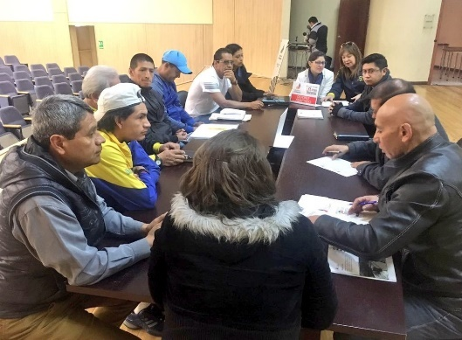
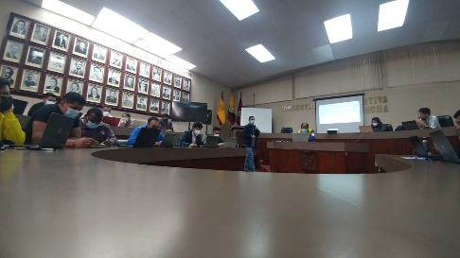
I ENCUENTRO ZONAL DE METODÓLOGOS
Participantes: 12 organizaciones deportivas
Ministerio del Deporte

Slide 7
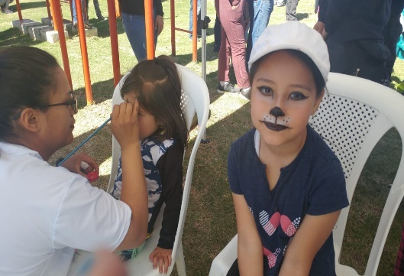
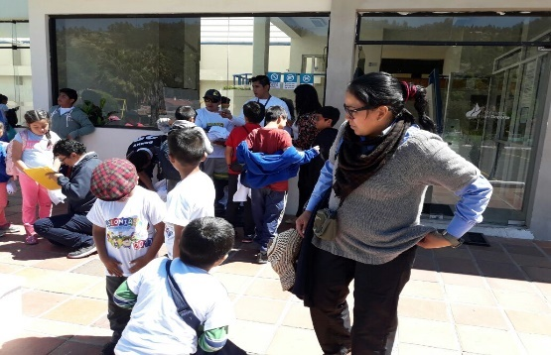
FERIAS CIUDADANAS DEPORTIVAS
10 cantones 987 beneficiarios
Ministerio del Deporte

Slide 8
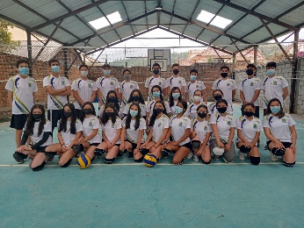
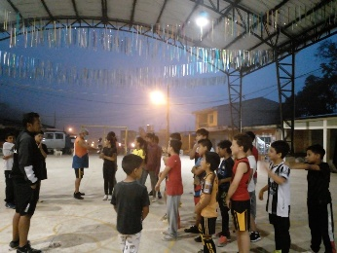
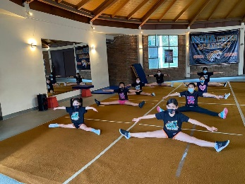
INSPECCIÓN TÉCNICA DE CLUBES ESPECIALIZADOS FORMATIVOS
16 clubes 700 deportistas
Ministerio del Deporte

Slide 9
PROYECTOS RECREATIVOS Y DE FOMENTO DEPORTIVO
Coordinación de Juegos Recreativos y Brigadas de apoyo en barrios y parroquias de la Ciudad de Cuenca. 350 beneficiarios
Asistencia y socialización del I Encuentro Nacional de Educación Física. 60 asistentes
Socialización de los Lineamientos Generales para la Reactivación de Actividades Físicas en Pandemia y Post Pandemia para la Población. 500 beneficiarios
Taller de Cardio Intensivo para instructores 33 instructores
Charla y sugerencias sobre el tema de “CONVIVENCIA FAMILIAR EN EL TIEMPO DE AISLAMIENTO" 40 asistentes
Ministerio del Deporte

Slide 10
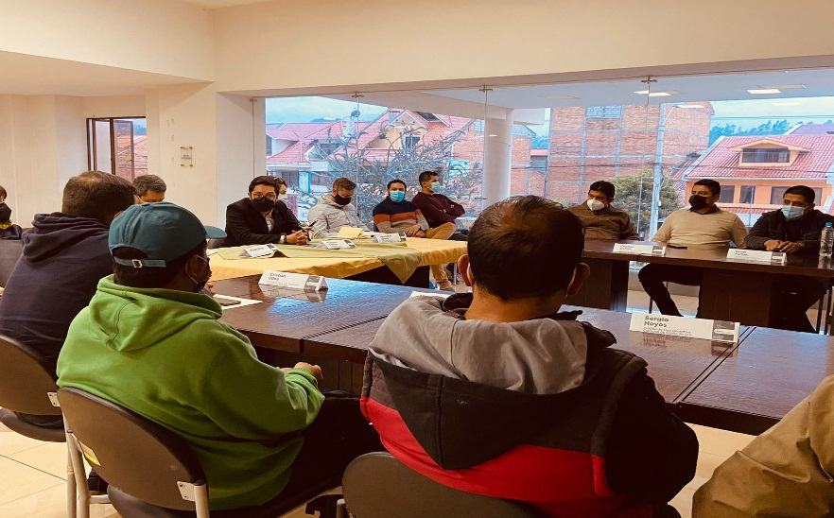
CAPACITACIONES REALIZADAS
Durante el 2021, la Coordinación Zonal 6 desarrolló las siguientes actividades de capacitación:
Capacitación Plan Nacional de Reactivación a Ligas Deportivas Cantonales de la Zona 6. (25
organizaciones)
Ministerio del Deporte

Slide 11
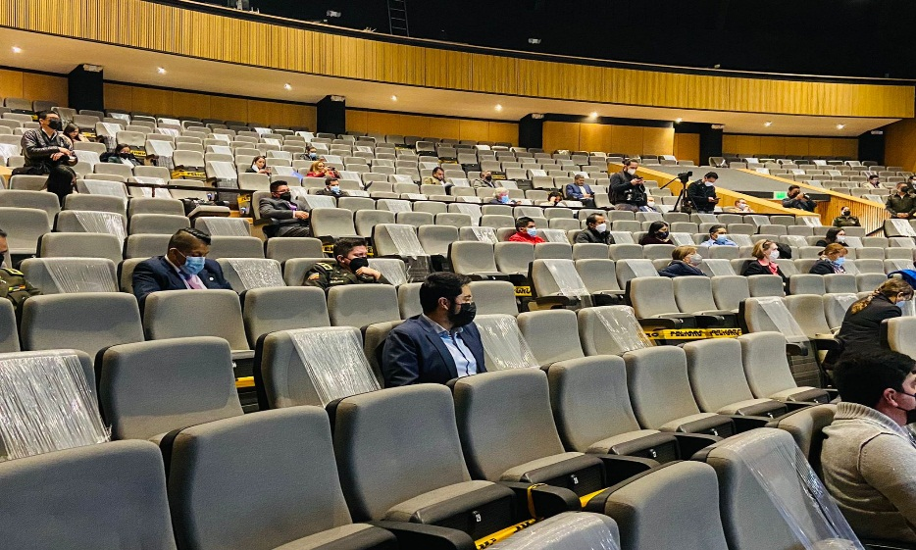
2. Acondicionamiento Físico impartido por el Sr. Pablo Val Especialista en Neurociencia (300 asistentes)
Ministerio del Deporte

Slide 12
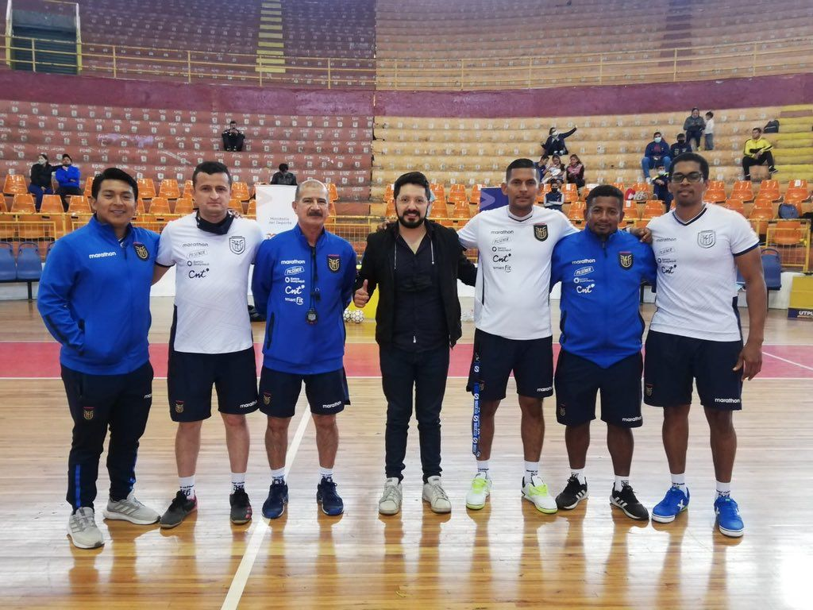
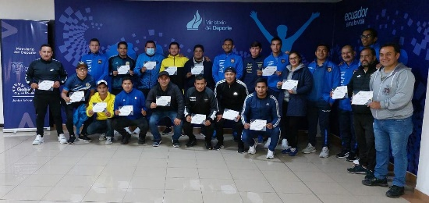
3. Capacitación practica de futbol de sala ( FUTSAL) (30 entrenadores y 26 deportistas)
Ministerio del Deporte

Slide 13
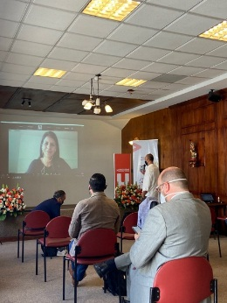
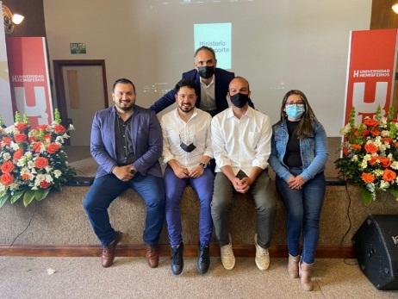
OBJETIVO 2: Incrementar el rendimiento de los atletas en la consecución de logros deportivos
Taller “Fortalecimiento del Deporte de Alto Rendimiento en Ecuador”
Ministerio del Deporte

Slide 14
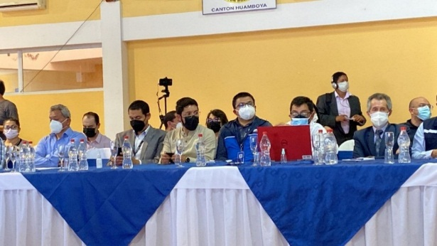
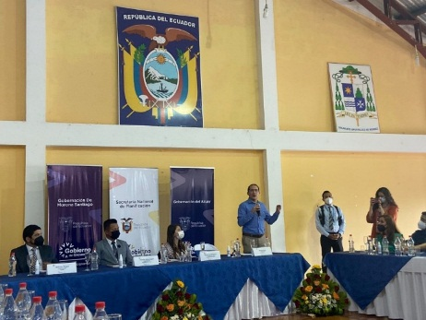
Gabinete Zonal 6 en Morona Santiago con el objetivo de planificar acciones que beneficien a la sociedad a través del trabajo organizado y articulado.
Ministerio del Deporte

Slide 15
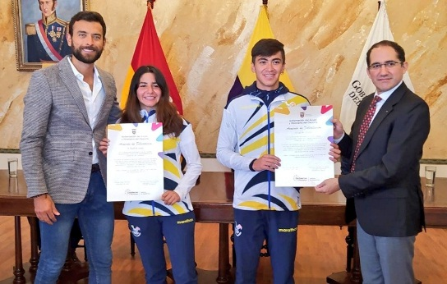
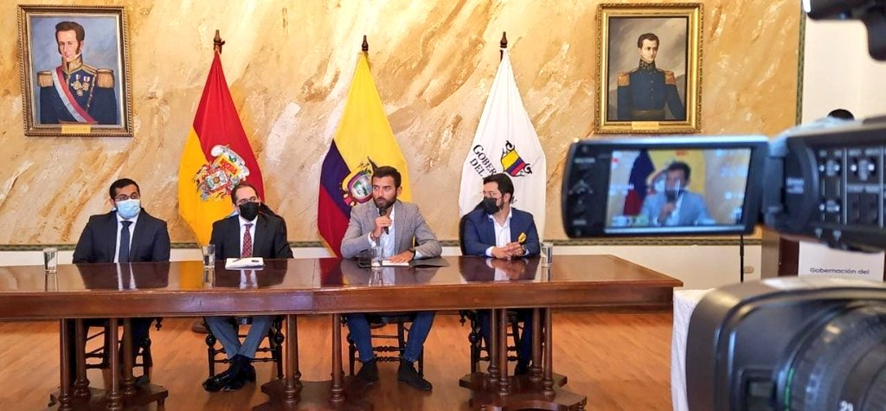
Recibimiento de los deportistas azuayos que lograron medallas sudamericanas y mundiales en las disciplinas de natación, taekwondo y racquetball.
Ministerio del Deporte

Slide 16
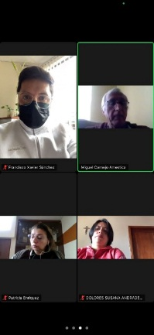
Reunión vía zoom con representantes de ALESDE (Asociación Latinomericana de Estudios Sociculturales del Deporte)
Ministerio del Deporte

Slide 17
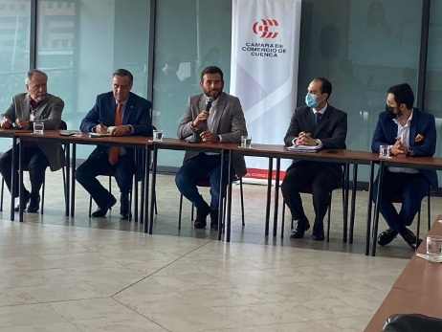
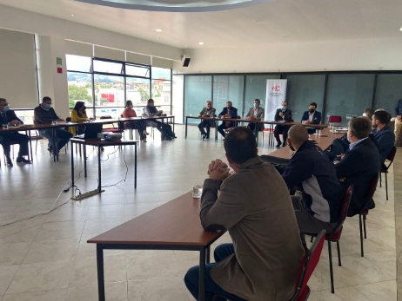
Cámara de Comercio de Cuenca y Ministro Sebastián Palacios realizó la Socialización del Incentivo Tributario con presidentes de las cámaras y empresas.
Ministerio del Deporte

Slide 18
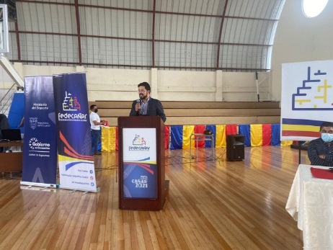
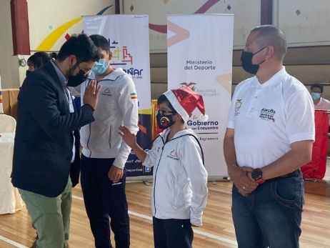
Reconocimiento a los medallistas de Cañar en el 2021, quienes destacaron en los eventos nacionales e internacionales.
Ministerio del Deporte

Slide 19
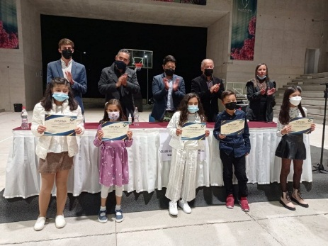
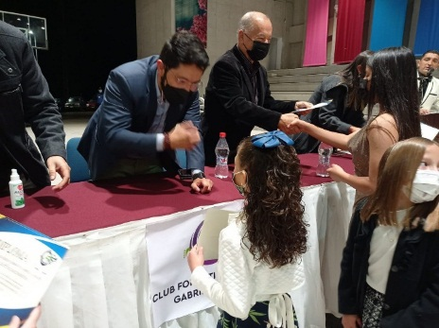
Gala de Premios del Club Formativo Gabriela Cavalleri; en el que se forma nuestro campeón mundial David Sarmiento.
Ministerio del Deporte

Slide 20
OBJETIVO 3: Incrementar la eficiencia institucional en el Ministerio de Deporte
ORGANIZACIONES DEPORTIVAS
NOMBRE DEL ORGANISMO | OTORGAMIENTO DE VIDA JURIDICA | REGISTO/ ACTUALIZACION DE REGISTRO DE DIRECTORIO OD | REGISTRO DE ADMINISTRADOR
FEDERACIÓN DEPORTIVA PROVINCIAL | 0 | 2 | 2
LIGA DEPORTIVAS CANTONALES | 0 | 6 | 0
CLUB ESPECIALIZADO FORMATIVO | 34 | 41 | 0
ASOCIACIONES DEPORTIVAS | 3 | 5 | 0
Ministerio del Deporte

Slide 21
DEPORTE RECREACIONAL
NOMBRE DEL ORGANISMO | OTORGAMIENTO DE VIDA JURÍDICA | REGISTRO DE DIRECTORIO OD
FEDERACIÓN DEPORTIVA PROVINCIAL DE LIGAS BARRIALES Y PARROQUIALES | 1 | 2
FEDERACIÓN DEPORTIVA CANTONAL DE LIGAS BARRIALES Y PARROQUIALES | 0 | 0
LIGAS DEPORTIVAS BARRIALES Y PARROQUIALES | 1 | 7
CLUBES BARRIALES-PARROQUIALES- COMUNITARIOS | 6 | 16
Ministerio del Deporte

Slide 22
Provincias de Azuay - Cañar - Morona Santiago
TIPO DE ORGANISMO DEPORTIVO | TOTAL DE RESOLUCIONES ADMINISTRATIVAS | TOTAL REGISTRO DE DIRECTORIO OD
RECREATIVO-FORMATIVO | 45 | 79
Ministerio del Deporte

Slide 23
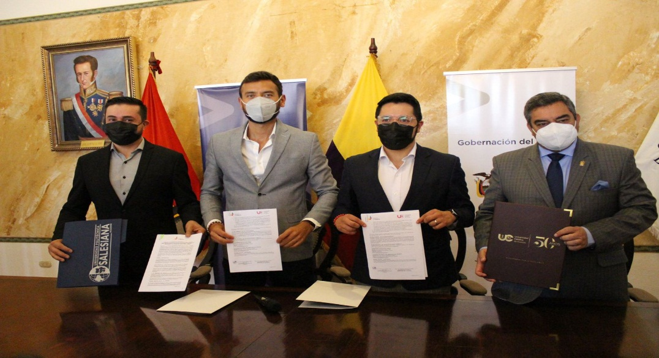
CONVENIOS DE COOPERACIÓN INTERINSTITUCIONAL – ADMINISTRATIVO
Convenio de Cooperación Interinstitucional con la Universidad Politécnica Salesiana la Universidad Católica de Cuenca
Ministerio del Deporte

Slide 24
PROCESOS DE CONTRATACIÓN Y COMPRAS PÚBLICAS DE BIENES Y SERVICIOS
TIPO DE CONTRATACIÓN | ESTADO ACTUAL
 | Adjudicados |  | Finalizados
 | Número Total | Valor Total | Número Total | Valor Total
Ínfima Cuantía | 6 | USD$ 17.672,53 | 6 | USD$ 17672,53
Catalogo Electrónico | 1 | USD$ 5.634,72 | 1 | USD$ 1.408,68
Subasta Inversa | 1 | USD$ 19.950,00 | 1 | USD$ 4987,5
Ministerio del Deporte

Slide 25
PLANIFICACIÓN DE ORGANIZACIONES DEPORTIVAS
PROVINCIA | No. POAS APROBADOS OD CANTONALES | No. POAS APROBADOS OD RECREATIVOS
AZUAY | 9 | 1
CAÑAR | 6
MORONA SANTIAGO | 10 | 1
TOTAL | 25 | 2
Ministerio del Deporte

Slide 26
MODIFICACION POA ORGANIZACIONES DEPORTIVAS
PROVINCIA | No. ORGANISMOS DEPORTIVOS
AZUAY | 3
CAÑAR | 2
MORONA SANTIAGO | 5
TOTAL | 10
Ministerio del Deporte

Slide 27
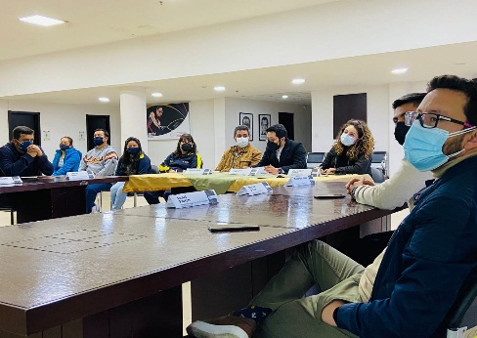
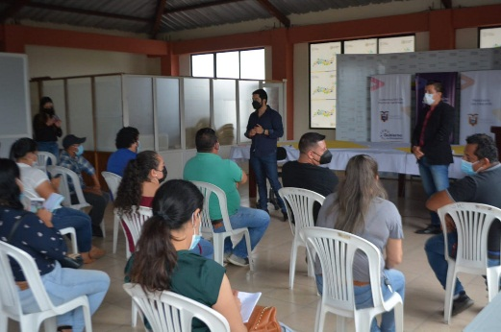
MESAS DE TRABAJO EN TERRITORIO AZUAY, CAÑAR Y MORONA SANTIAGO
Ministerio del Deporte

Slide 28
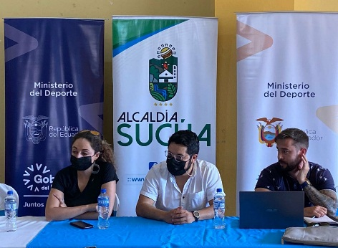
MESAS DE TRABAJO EN TERRITORIO AZUAY, CAÑAR Y MORONA SANTIAGO
Ministerio del Deporte

Slide 29
ASIGNACIÓN DE RECURSOS ECONÓMICOS A ORGANIZACIONES DEPORTIVAS
TIPO DE ORGANISMO DEPORTIVO | Nro. ODs | MONTO ASIGNACIÓN 2021
ORGANISMOS FORMATIVOS | 25 | $ 617.612,59
ORGANISMOS RECREATIVOS | 4 | $ 5.338,27
TOTAL | 29 | $ 622.950,86
Ministerio del Deporte

Slide 30
EJECUCIÓN PRESUPUESTARIA
DETALLE | PRESUPUESTO CODIFICADO | PRESUPUESTO EJECUTADO | % EJECUCIÓN
Gasto Corriente | 101.152,98 | 88.874,25 | 87,86%
Gasto de Inversión | 2.990,00 | 2.990,00 | 100,00%
Total | $ 104.142,98 | $ 91.864,25 | 88,20 %
Ministerio del Deporte

Slide 31
Al analizar la ejecución presupuestaria por grupo de gasto, se identifica que el grupo de gasto 58 contempla el mayor monto ejecutado, con US$ 606.882,42.
GRUPO DE GASTO | PRESUPUESTO CODIFICADO | PRESUPUESTO EJECUTADO | % EJECUCIÓN
51 Egresos en Personal | 54,108.75 | 54,108.75 | 100.00
53 Bienes y Servicios de Consumo | 29,543.84 | 19,078.47 | 64.58
57 Otros Egresos Corrientes | 4,301.62 | 2,4 88.26 | 57.84
58 Transferencias o Donaciones Corrientes | 728,942.90 | 606,882.42 | 83.26
730000 Bienes y servicios para Inversión | 2,990.00 | 2,990.00 | 100.00
990000 Otros Pasivos | 13,198.77 | 13,198.77 | 100.00
Total | $ 833.085,88 | $ 698.746,67 | 84 %
Ministerio del Deporte

Slide 32
Gracias

